Slide 1
Xin chào tất cả các con!

Slide 2
cá trắm
KHỞI ĐỘNG
sấm chớp
chăm chỉ
khóm tre

Slide 3
Thứ ngày tháng năm 2020
Tiếng Việt
Bài 52: um - up
um
up

Slide 4
Làm quen

Slide 5
um
up
u
m
u
p
u – m - um
u – pờ - up

Slide 6
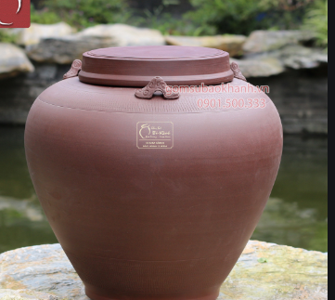
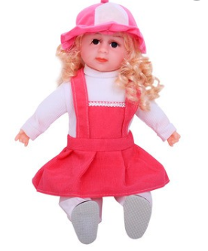
chum
búp bê
chum
chum
chờ
um
chờ
um
chờ - um - chum
bờ - úp - búp

Slide 7
Bảng gài

Slide 8
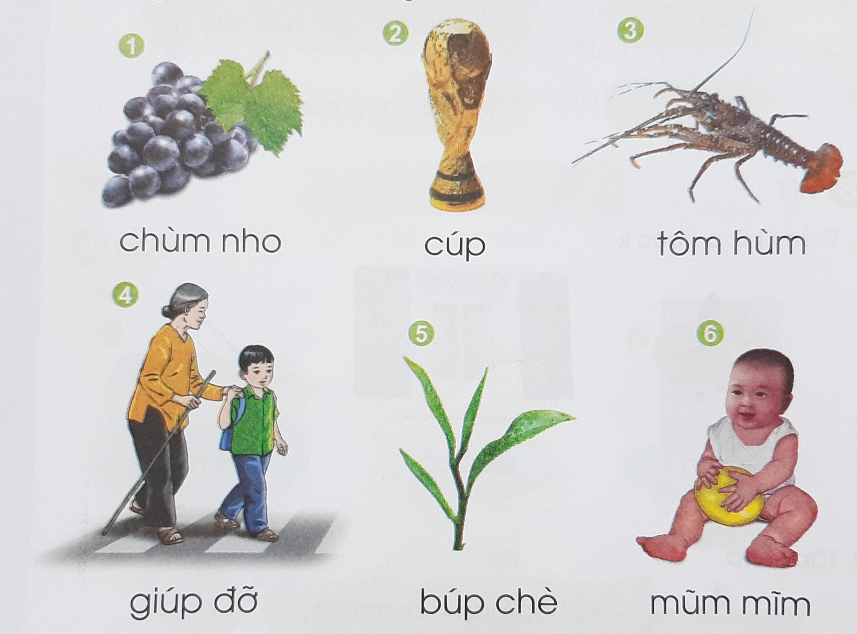
2. Tiếng nào có vần um?Tiếng nào có vần up?

Slide 9
Nghỉ giải lao

Slide 10
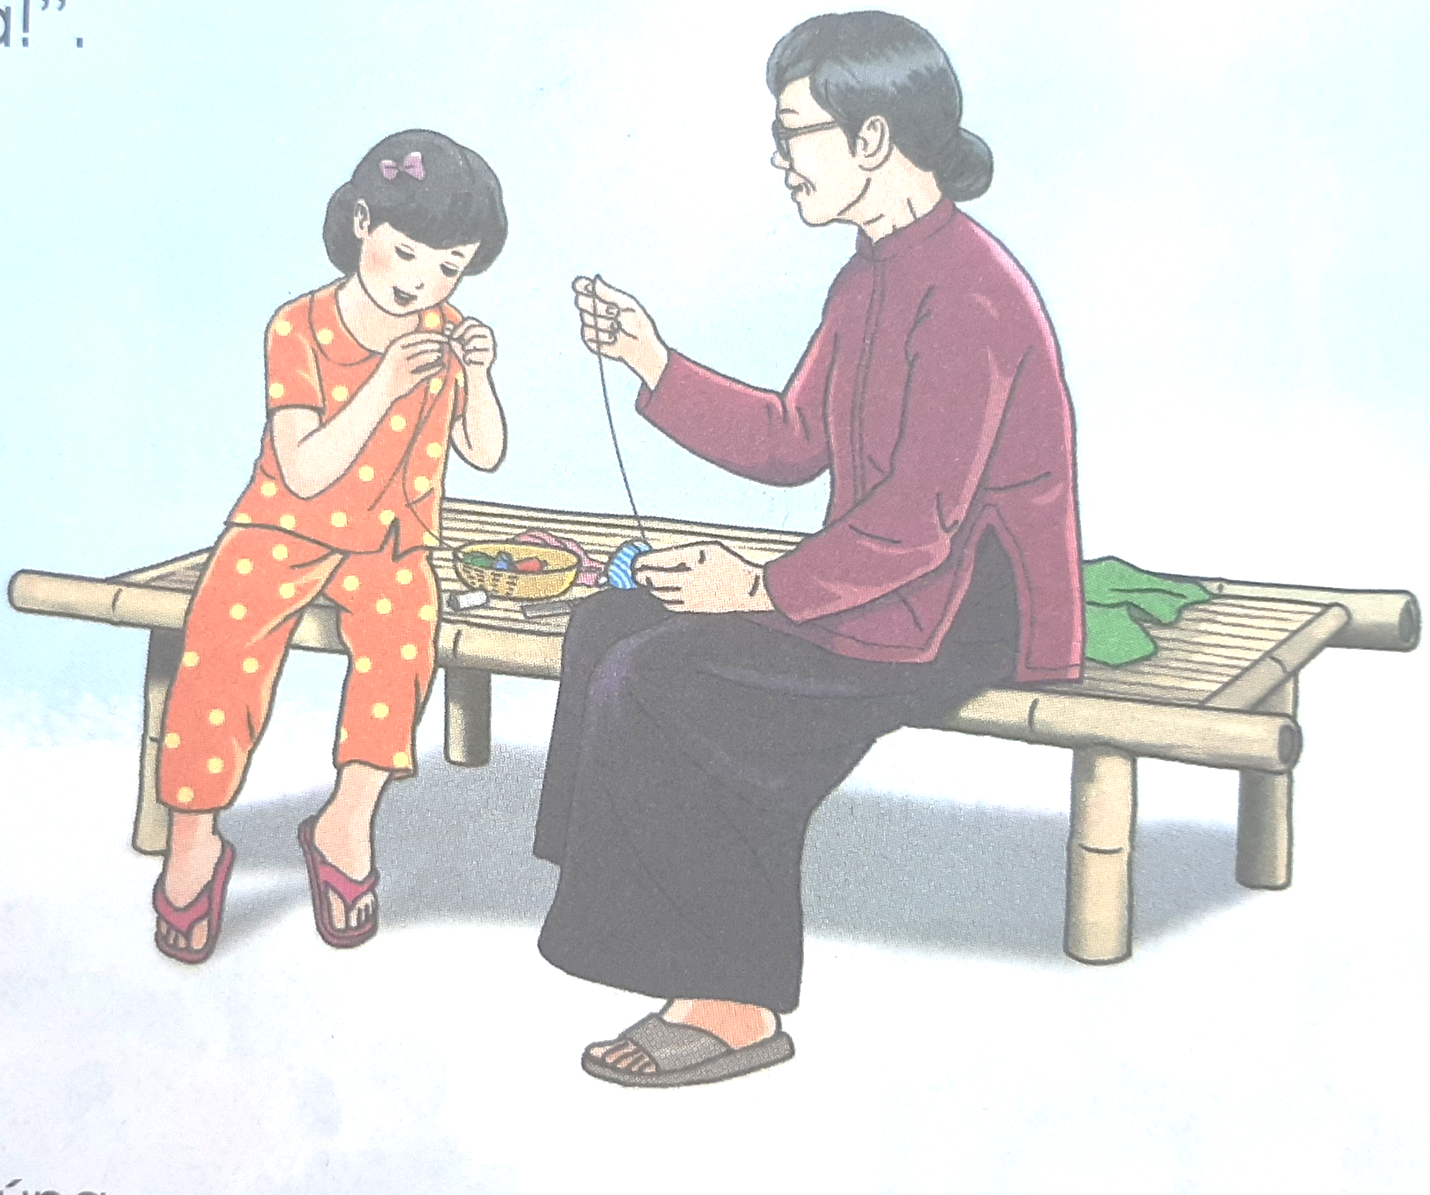
2. Tập đọc

Slide 11
2. Tập đọc
Bà và Hà
chăm chỉ
giúp
xếp đồ
Hà nhỏ mà chăm chỉ. Hà giúp bà xếp đồ ở tủ. Hà nhổ đám cỏ um tùm ở ngõ.
Có hôm, Hà giúp bà chữa mũ cho búp bê. Ngắm Hà chăm chú đưa chỉ qua lỗ kim, bà tủm tỉm: “Hà của bà ngộ quá!”
um tùm
chăm chú
tủm tỉm

Slide 12
? Ghép đúng
a) Hà
1) ngắm Hà, tủm tỉm.
b) Bà
2) Chăm chỉ giúp bà.

Slide 13
4. Tập viết

